Slide 1
Лабораторная работа №12
Худицкий Василий
НКНбд-01-19
Москва
2022 г

Slide 2
Задача
Построить в CPN Tools модель ненадёжной сети передачи данных, состоящей из источника и получателя.
Перед отправкой очередной порции данных источник должен получить от получателя подтверждение о доставке предыдущей порции данных.
Считаем, что пакет состоит из номера пакета и строковых данных. Передавать будем сообщение «Modelling and Analysis by Means of Coloured Petry Nets», разбитое по 8 символов.

Slide 3
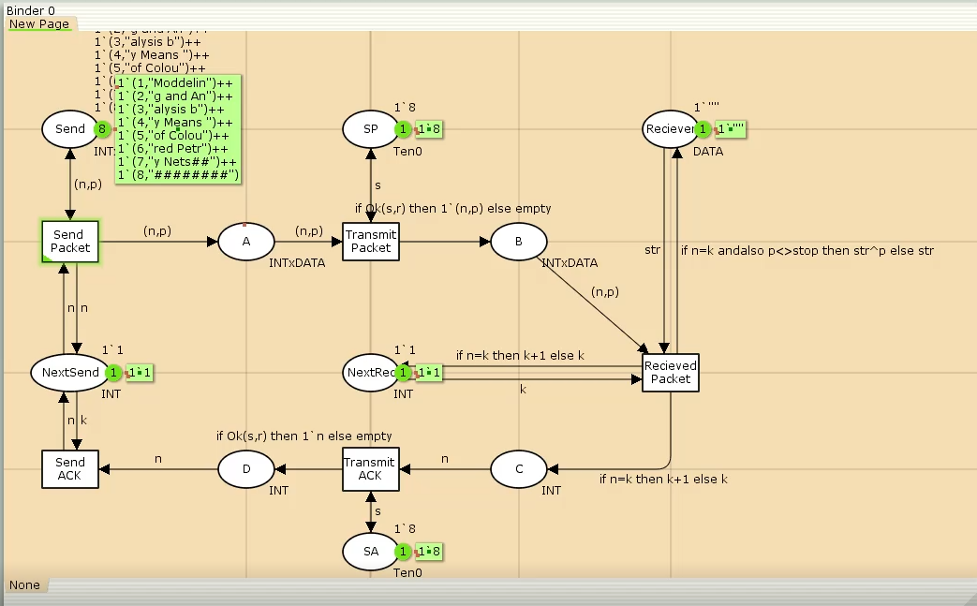
Реализация в CPN Tools
Модель простого протокола передачи данных

Slide 4
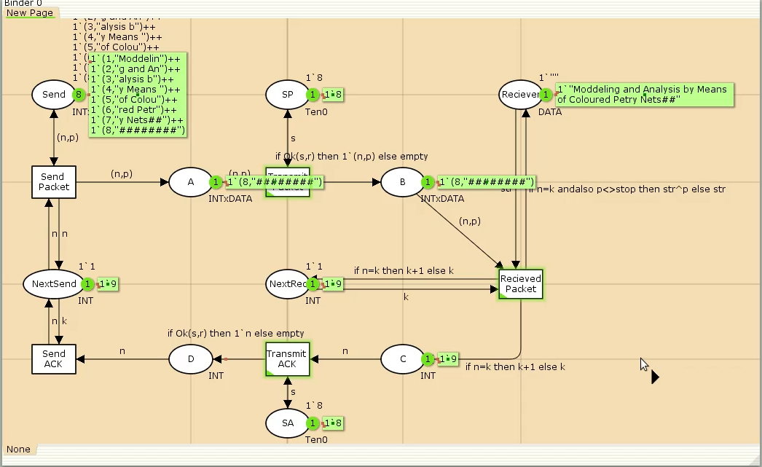
Результат моделирования
Модель простого протокола передачи данных после запуска симуляции

Slide 5
Отчет о пространстве состояний

Slide 6
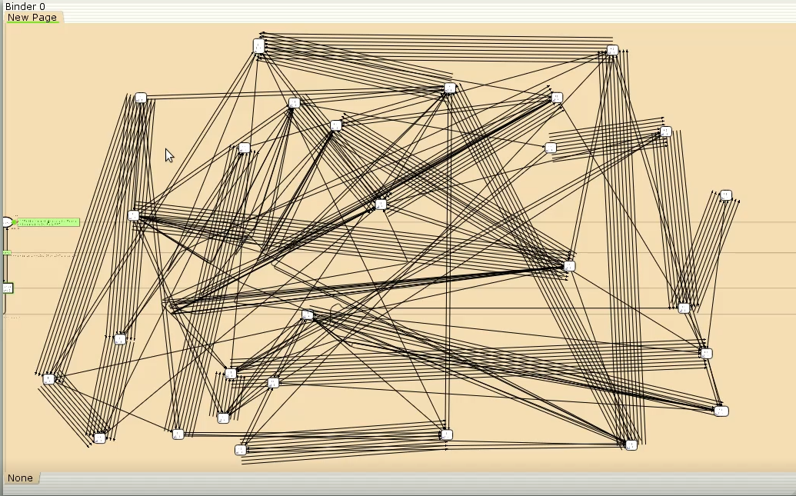
Граф пространства состояний
Граф пространства состояний

Slide 7
Выводы
В ходе выполнения лабораторной работы:
построена модель ненадёжной сети передачи данных, состоящей из источника и получателя при помощи CPN Tools;
Для данной модели было проанализировано пространство состояний и построен его граф.

